Slide 1
リーグ調査
(最高TH帯オンリー)
2021/05/06版

Slide 2
はじめに
「Clash of Clans」におけるリーグについて調査したものです。
2021/5/1 時点の情報
国内/海外問わず
最高TH帯オンリー
e-Sports系(短時間5vs5)は対象外
洗い出し方(JWC以外)：https://warmatch.us/leagues

Slide 3
この資料を作った背景
JWC以外で狙うべきリーグの明確化のため
所属クランの性質上、以下を前提として調査
  最高TH帯オンリーのリーグであること (MIXは敷居が高いんよ…)
  戦闘時間が短い大会は避けること (30分対戦とか無理)
  → e-Sportsと名の付くものは除外する
リーグ毎の難易度は独断と偏見で
(一応各リーグの全壊率とか見て判断していますが、詳しい人アドバイス求むです)

Slide 4
それでは挙げていきましょう

Slide 5
JWC TH13 J1
https://jwcranking.jimdofree.com/home/about-jwc/
http://cocwar.info/league/leagueDetail.do?idWarLeagueSeason=100
難易度：A
対戦人数：20人〜
攻撃回数：2回
スケジュール実績：
  season1 (2020/02/14〜05/24)
  season2 (2020/08/10〜11/30)
  season3 (2021/01/16〜05/31)

Slide 6
JWC TH13 J2
https://jwcranking.jimdofree.com/home/about-jwc/
http://cocwar.info/league/leagueDetail.do?idWarLeagueSeason=101
http://cocwar.info/league/leagueDetail.do?idWarLeagueSeason=102
難易度：B
対戦人数：15人〜
攻撃回数：2回
スケジュール実績：
  season1 (2020/02/14〜05/24)
  season2 (2020/08/10〜11/30)
  season3 (2021/01/16〜05/31)

Slide 7
JWC TH13 J3
https://jwcranking.jimdofree.com/home/about-jwc/
http://cocwar.info/league/leagueDetail.do?idWarLeagueSeason=103
http://cocwar.info/league/leagueDetail.do?idWarLeagueSeason=104
http://cocwar.info/league/leagueDetail.do?idWarLeagueSeason=105
難易度：C
対戦人数：10人〜
攻撃回数：2回
スケジュール実績：
  season1 (2020/02/14〜05/24)
  season2 (2020/08/10〜11/30)
  season3 (2021/01/16〜05/31)

Slide 8
CWL Elite
https://twitter.com/champwarleague
https://warmatch.us/leagues/567
難易度：S
対戦人数：25人
攻撃回数：2回
スケジュール実績：
  season8 (2020年3月〜7月)
  season9 (2020年9月〜12月)
  season10 (2021年3月〜6月)

Slide 9
CWL Elite 15
https://twitter.com/champwarleague
https://warmatch.us/leagues/568
難易度：B+ (CWL Elite と比較すると全壊率は低い)
対戦人数：15人
攻撃回数：2回
スケジュール実績：
  season8 (2020年3月〜7月)
  season9 (2020年9月〜12月)
  season10 (2021年3月〜5月)

Slide 10
NDL Heavy
https://nodipleague.pro/
https://warmatch.us/leagues/532
難易度：B
対戦人数：20人〜
攻撃回数：2回
スケジュール実績：
  season7 (2020年6月〜10月) ※NDL Professional という名前だった？
  season8 (2020年12月〜2021年3月)

Slide 11
EWL Legendary
https://elitewarleague.weebly.com/
https://warmatch.us/leagues/538
難易度：B
対戦人数：15人
攻撃回数：2回
スケジュール実績：
  season7 (2020年9月〜12月)
  season8 (2021年1月〜5月)

Slide 12
GCC Shingle
https://www.globalclashcup.com/
https://warmatch.us/leagues/460
難易度：? (warmatch に情報無し)
対戦人数：15人
攻撃回数：1回
スケジュール実績：
  season3 (2020年9月〜10月)
  season4 (2021年2月〜4月) ※warmatch に情報無し

Slide 13
GCC Brutal
https://www.globalclashcup.com/
https://warmatch.us/leagues/461
難易度：? (warmatch に情報無し)
対戦人数：25人
攻撃回数：2回
スケジュール実績：
  season3 (2020年9月〜11月)
  season4 (2021年2月〜4月) ※warmatch に情報無し

Slide 14
MLCW RCL
https://www.mlcw.org/
https://warmatch.us/leagues/556
難易度：B (参加クラン多し、平均すると JWC J2レベルなのかなぁ)
対戦人数：15人
攻撃回数：2回
スケジュール実績：
  season11 (2020年9月〜12月)
  season12 (2021年2月〜5月)

Slide 15
WCL Elite
https://discord.me/wcl-warriors
https://warmatch.us/leagues/543
難易度：B (参加クラン多し、平均すると JWC J2レベルなのかなぁ)
対戦人数：20人
攻撃回数：2回
スケジュール実績：
  season7 (2020年7月〜11月)
  season8 (2021年1月〜4月)

Slide 16
FWL Large
http://www.friendlywarleague.com/
https://warmatch.us/leagues/575
難易度：D (全壊率は JWC J3 と同じくらい、無効試合が多い気がする)
対戦人数：10人〜
攻撃回数：2回
スケジュール実績：
  season9 (2020年9月〜12月)
  season10 (2021年3月〜6月)

Slide 17
MWL Griffin
https://www.facebook.com/pg/mwlph/posts/
https://warmatch.us/leagues/548
難易度：B (参加クラン多し、平均すると JWC J2レベルなのかなぁ)
対戦人数：20人
攻撃回数：2回
スケジュール実績：
  season2 (2020年8月〜12月)
  season3 (2021年3月〜5月)

Slide 18
まとめ

Slide 19
リーグ名 | 難易度 | 対戦人数 | 攻撃回数
JWC TH13 J1 | A | 20人 | 2
JWC TH13 J2 | B | 15人 | 2
JWC TH13 J3 | C | 10人 | 2
CWL Elite | S | 25人 | 2
CWL Elite 15 | B+ | 15人 | 2
NDL Heavy | B | 20人 | 2
EWL Legendary | B | 15人 | 2
GCC Shingle | ? | 15人 | 1
GCC Brutal | ? | 25人 | 2
MLCW RCL | B | 15人 | 2
WCL Elite | B | 20人 | 2
FWL Large | D | 10人 | 2
MWL Griffin | B | 20人 | 2

Slide 20
以上です
少しでもリーグ挑戦の
お役に立てば嬉しいです

Slide 21
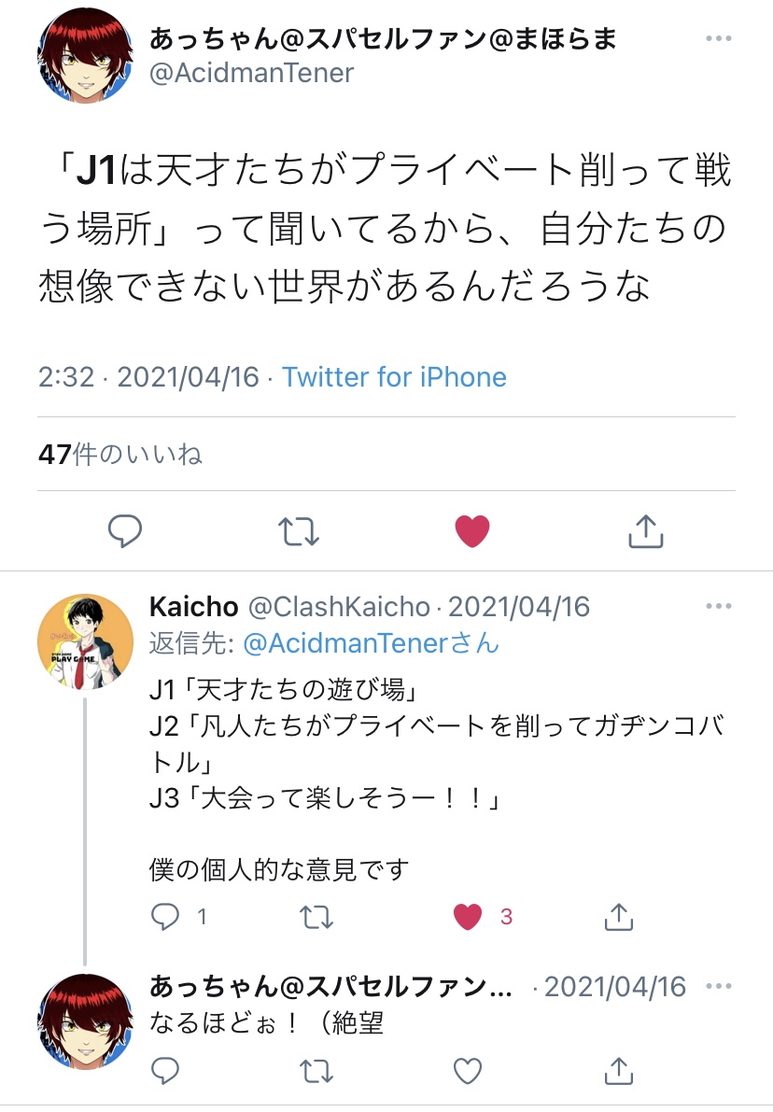
おまけ

